Slide 1
Kā nodrošināt vietēju/ sezonālu/ veselīgu pārtiku skolās?
Olga Ļubina,
sertificēta uztura speciāliste,
Mg.Sc.sal,RSU doktorante
Baltijas jūras reģiona programmas projekts “Pašvaldību aktivitātes veselības veicināšanai visām to iedzīvotāju grupām Baltijas jūras reģionā, atbalstot starpnozaru sadarbību veselības un labklājības attīstībai pašvaldībās”/ Healthy Boost Nr. RO85.

Slide 2
Kur mēs ejam?

Slide 3
pirmais iemesls
otrais iemesls

Slide 4
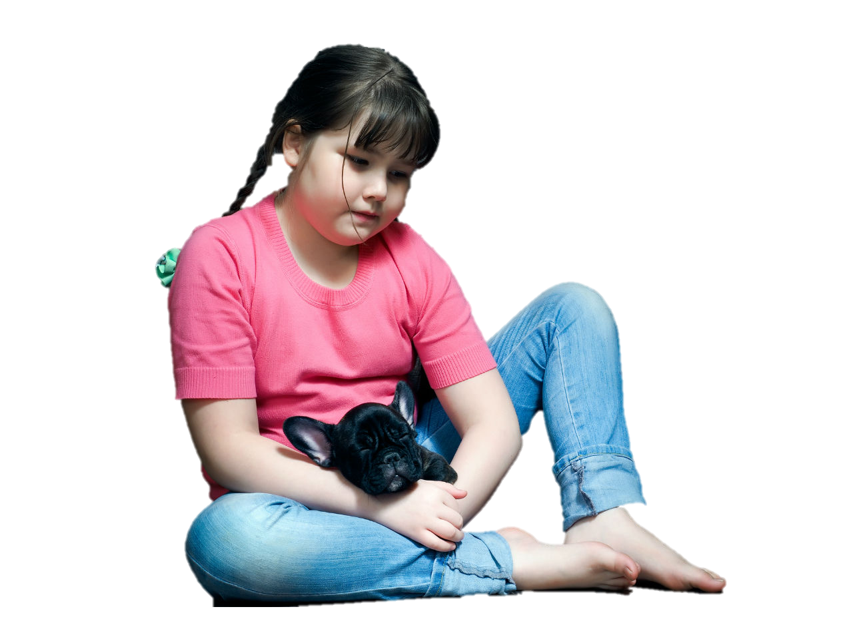
Slimību profilakses un kontroles centrs, Bērnu antropometrisko parametru un skolu vides pētījums Latvijā, 2016. gads
Latvijas pirmklasnieku ir liekā ķermeņa masa
Latvijas pirmklasnieku ir aptaukošanās
…bērns Latvijā ir aptaukojies vai ar lieko svaru!

Slide 5
Vienādam skaitam vīriešu un sieviešu Latvijā ir liekais svars vai aptaukošanās
Slimību kontroles un profilakses centra dati, 2019. gads

Slide 6
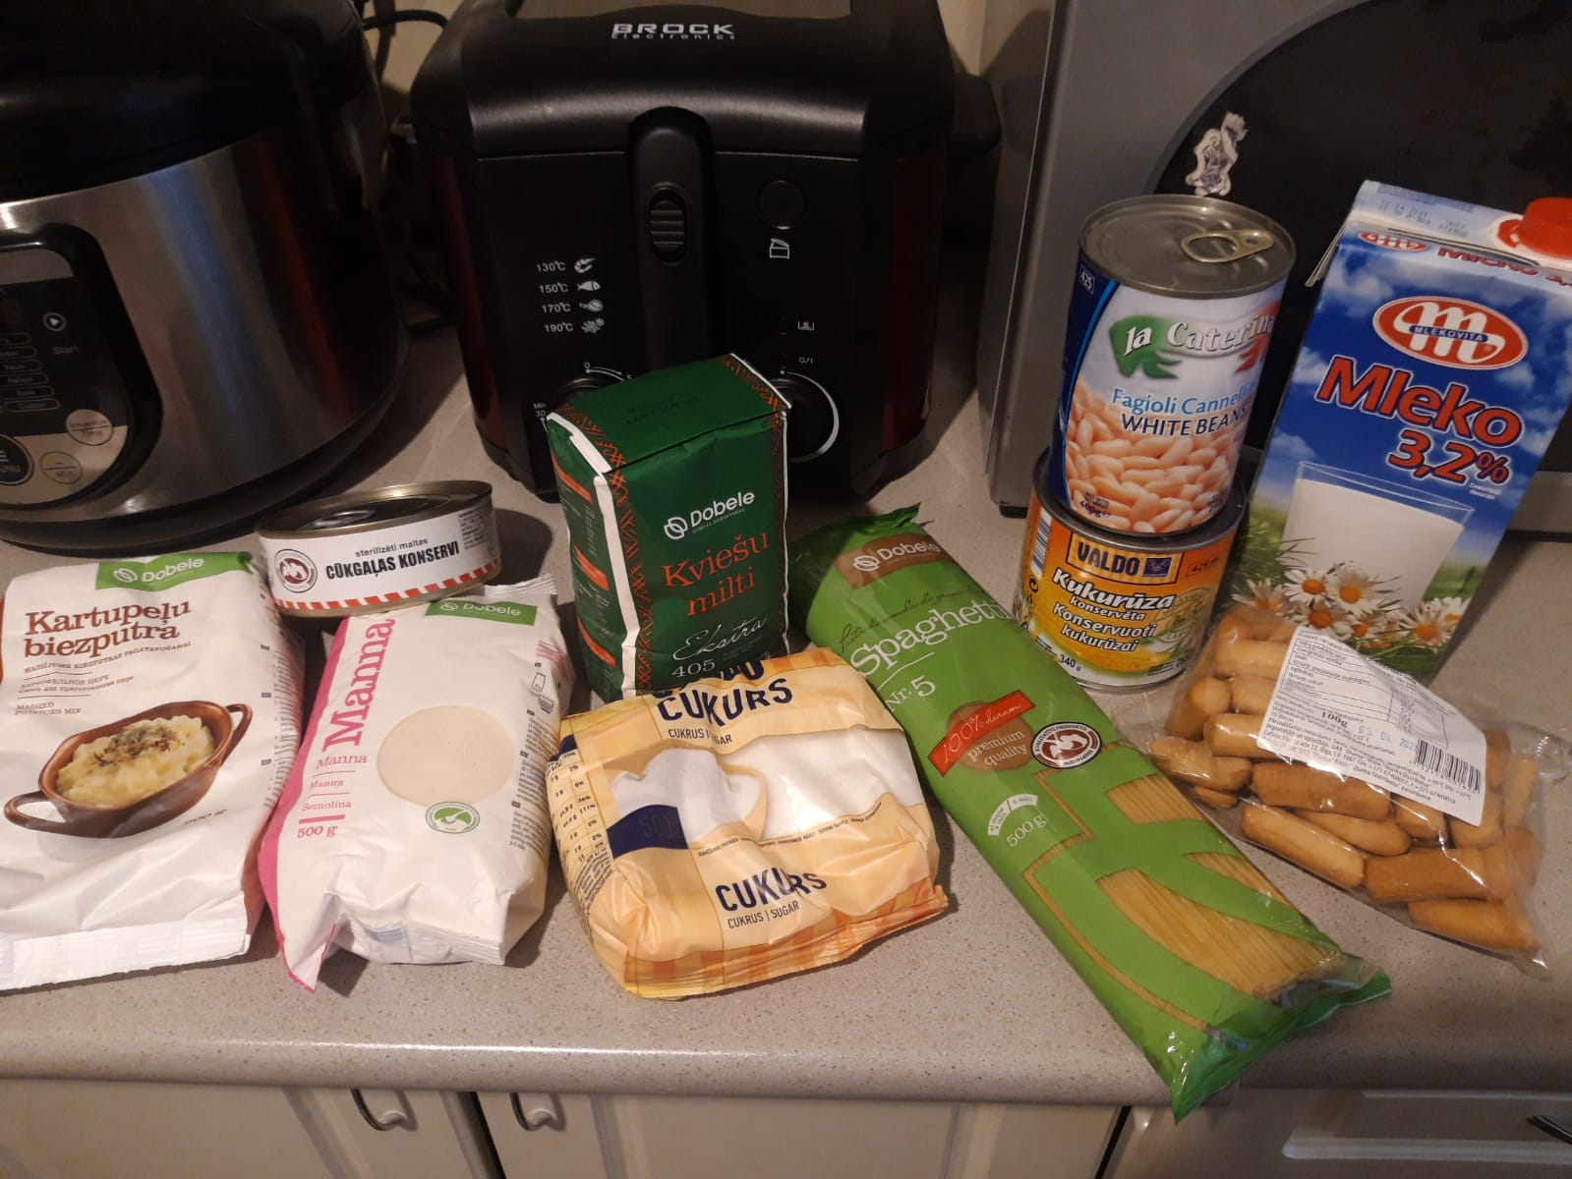

Slide 7
Projekta ietvaros
Analizētas esošas skolu ēdienkartes,
Izstrādātās trīs sezonu, 5 dienu, skolu ēdienkartes (rudens, ziema, pavasaris),
Novadīta lekcija un ēdienu gatavošanas meistarklase Jelgavas novada skolu pavāriem,
Novadīta klātienes lekcija un ēdienu gatavošanas meistarklase skolēniem (4.klase),
Novadītas online lekcijas skolēniem un vecākiem
Sagatavotas bilžu ēdienu receptes (solis pa solim) no jaunām ēdienkartēm (visas sezonas)

Slide 8
Lekciju tēmas
Vecākiem:
Veselīga uztura pamatprincipi, aptaukošanās, nepietiekams svars, izvēlīgie ēdāji;
Tiešsaistes lekcija vecākiem, atbildes uz vecāku jautājumiem;
Pārtikas alerģijas;
Bēru uzturs vasarā;
Skolēniem:
Veselīga uztura pamatprincipi, nepieciešamās organismam uzturvielas;
Veselīgie ēšanas paradumi, vitamīnu nozīme cilvēku organismā;
Minerālvielas un to nozīme cilvēku organismā.

Slide 9
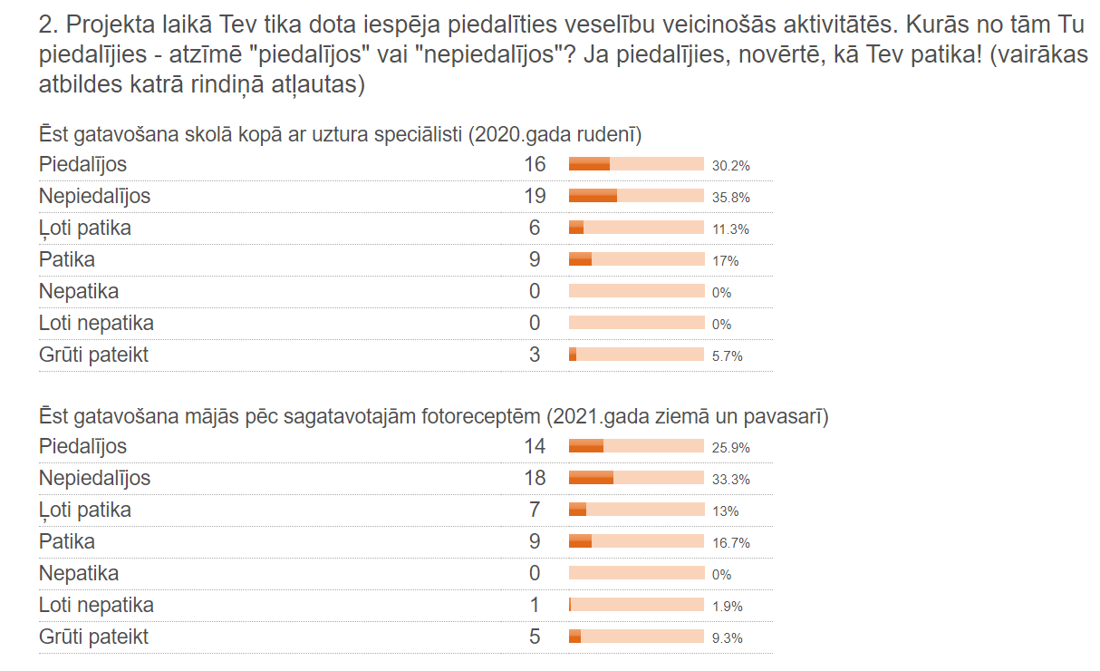

Slide 10
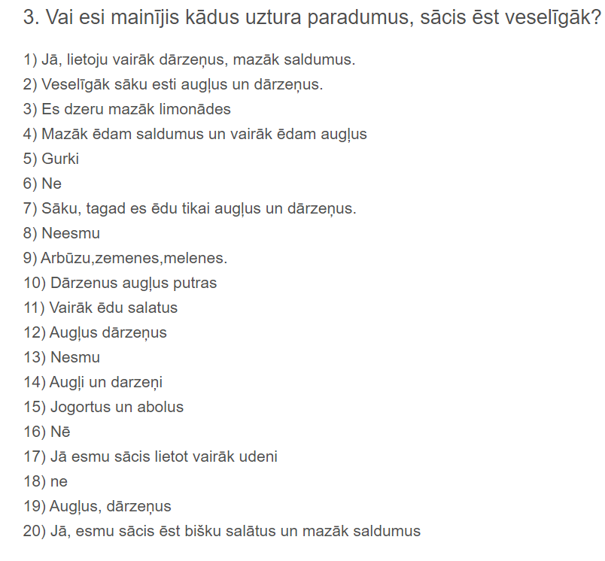

Slide 11
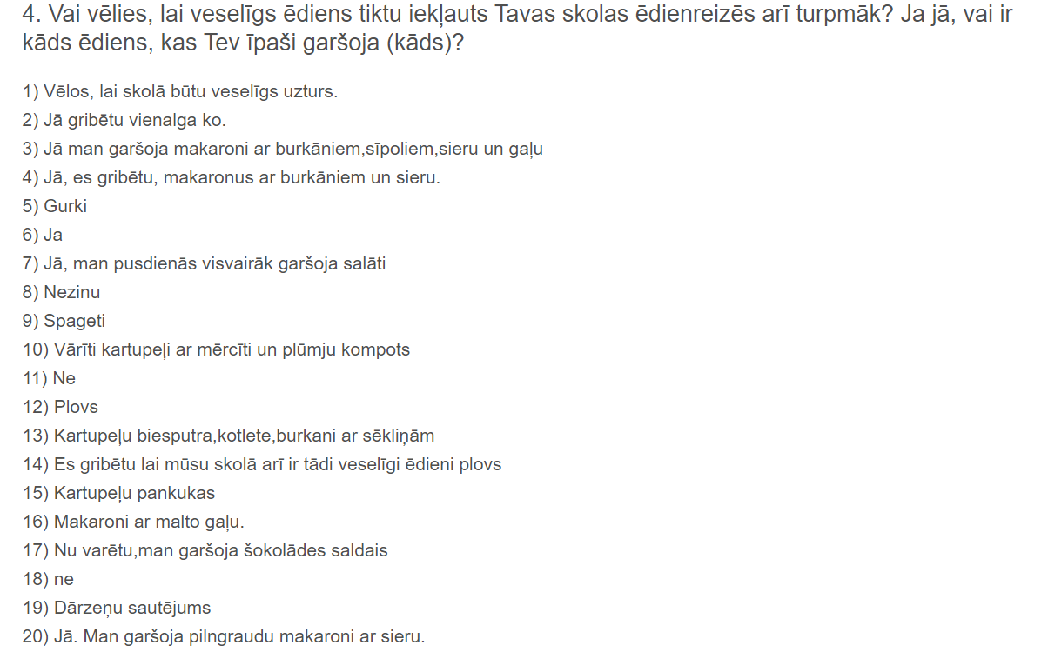

Slide 12
Komentāri no skolēniem
Pagatavoju pusdienas ģimenei pēc Olgas Ļubinas receptes. Man viss ļoti garšoja noteikti kādreiz vel pagatavošu šo ēdienu! Un vēl - rabarberu uzpūtenis bija dievīgs.
Labdien, šonedēļ viss ēdiens bija garšīgs.
Gustavam patīk šīs nedēļas ēdienkarte. Viss garšo.
SUPER!!!! Neiesakāmi garšoja. Un es jau nobalsoju visiem uz 😉 😉
Šīs nedēļas ēdienkarte gan bija garšīga! Pat ļoti. Gaļas mērcīte ar burkāniem un sīpoliem noteikti tiks iekļauta mūsu recepšu grāmatā! Rabarberu dzēriens Gvido negāja īpaši pie sirds, bet pārējie gan novērtējām kā labu vietējo alternatīvu citronūdenim. Salātiņi izcila pavasara vitamīnu bumba! Zupu gatavojām bez gaļas, bet ar buljonu, jo šķita, ka ar gaļas mērci jau pietiksies, arī bija ļoti labi. Paldies, šo komplektu noteikti var iekļaut skolas ēdienkartē!
Ēdieni bija garšīgi. Bija diezgan grūti it īpaši mērce.
Īstenībā tas bija ļoti garšīgi!
Man ar ēdiena gatavošanu gāja labi, kaut zupu bija pagrūti gatavot. Man viss garšoja, izņemot griķus un lapas zupā.

Slide 13
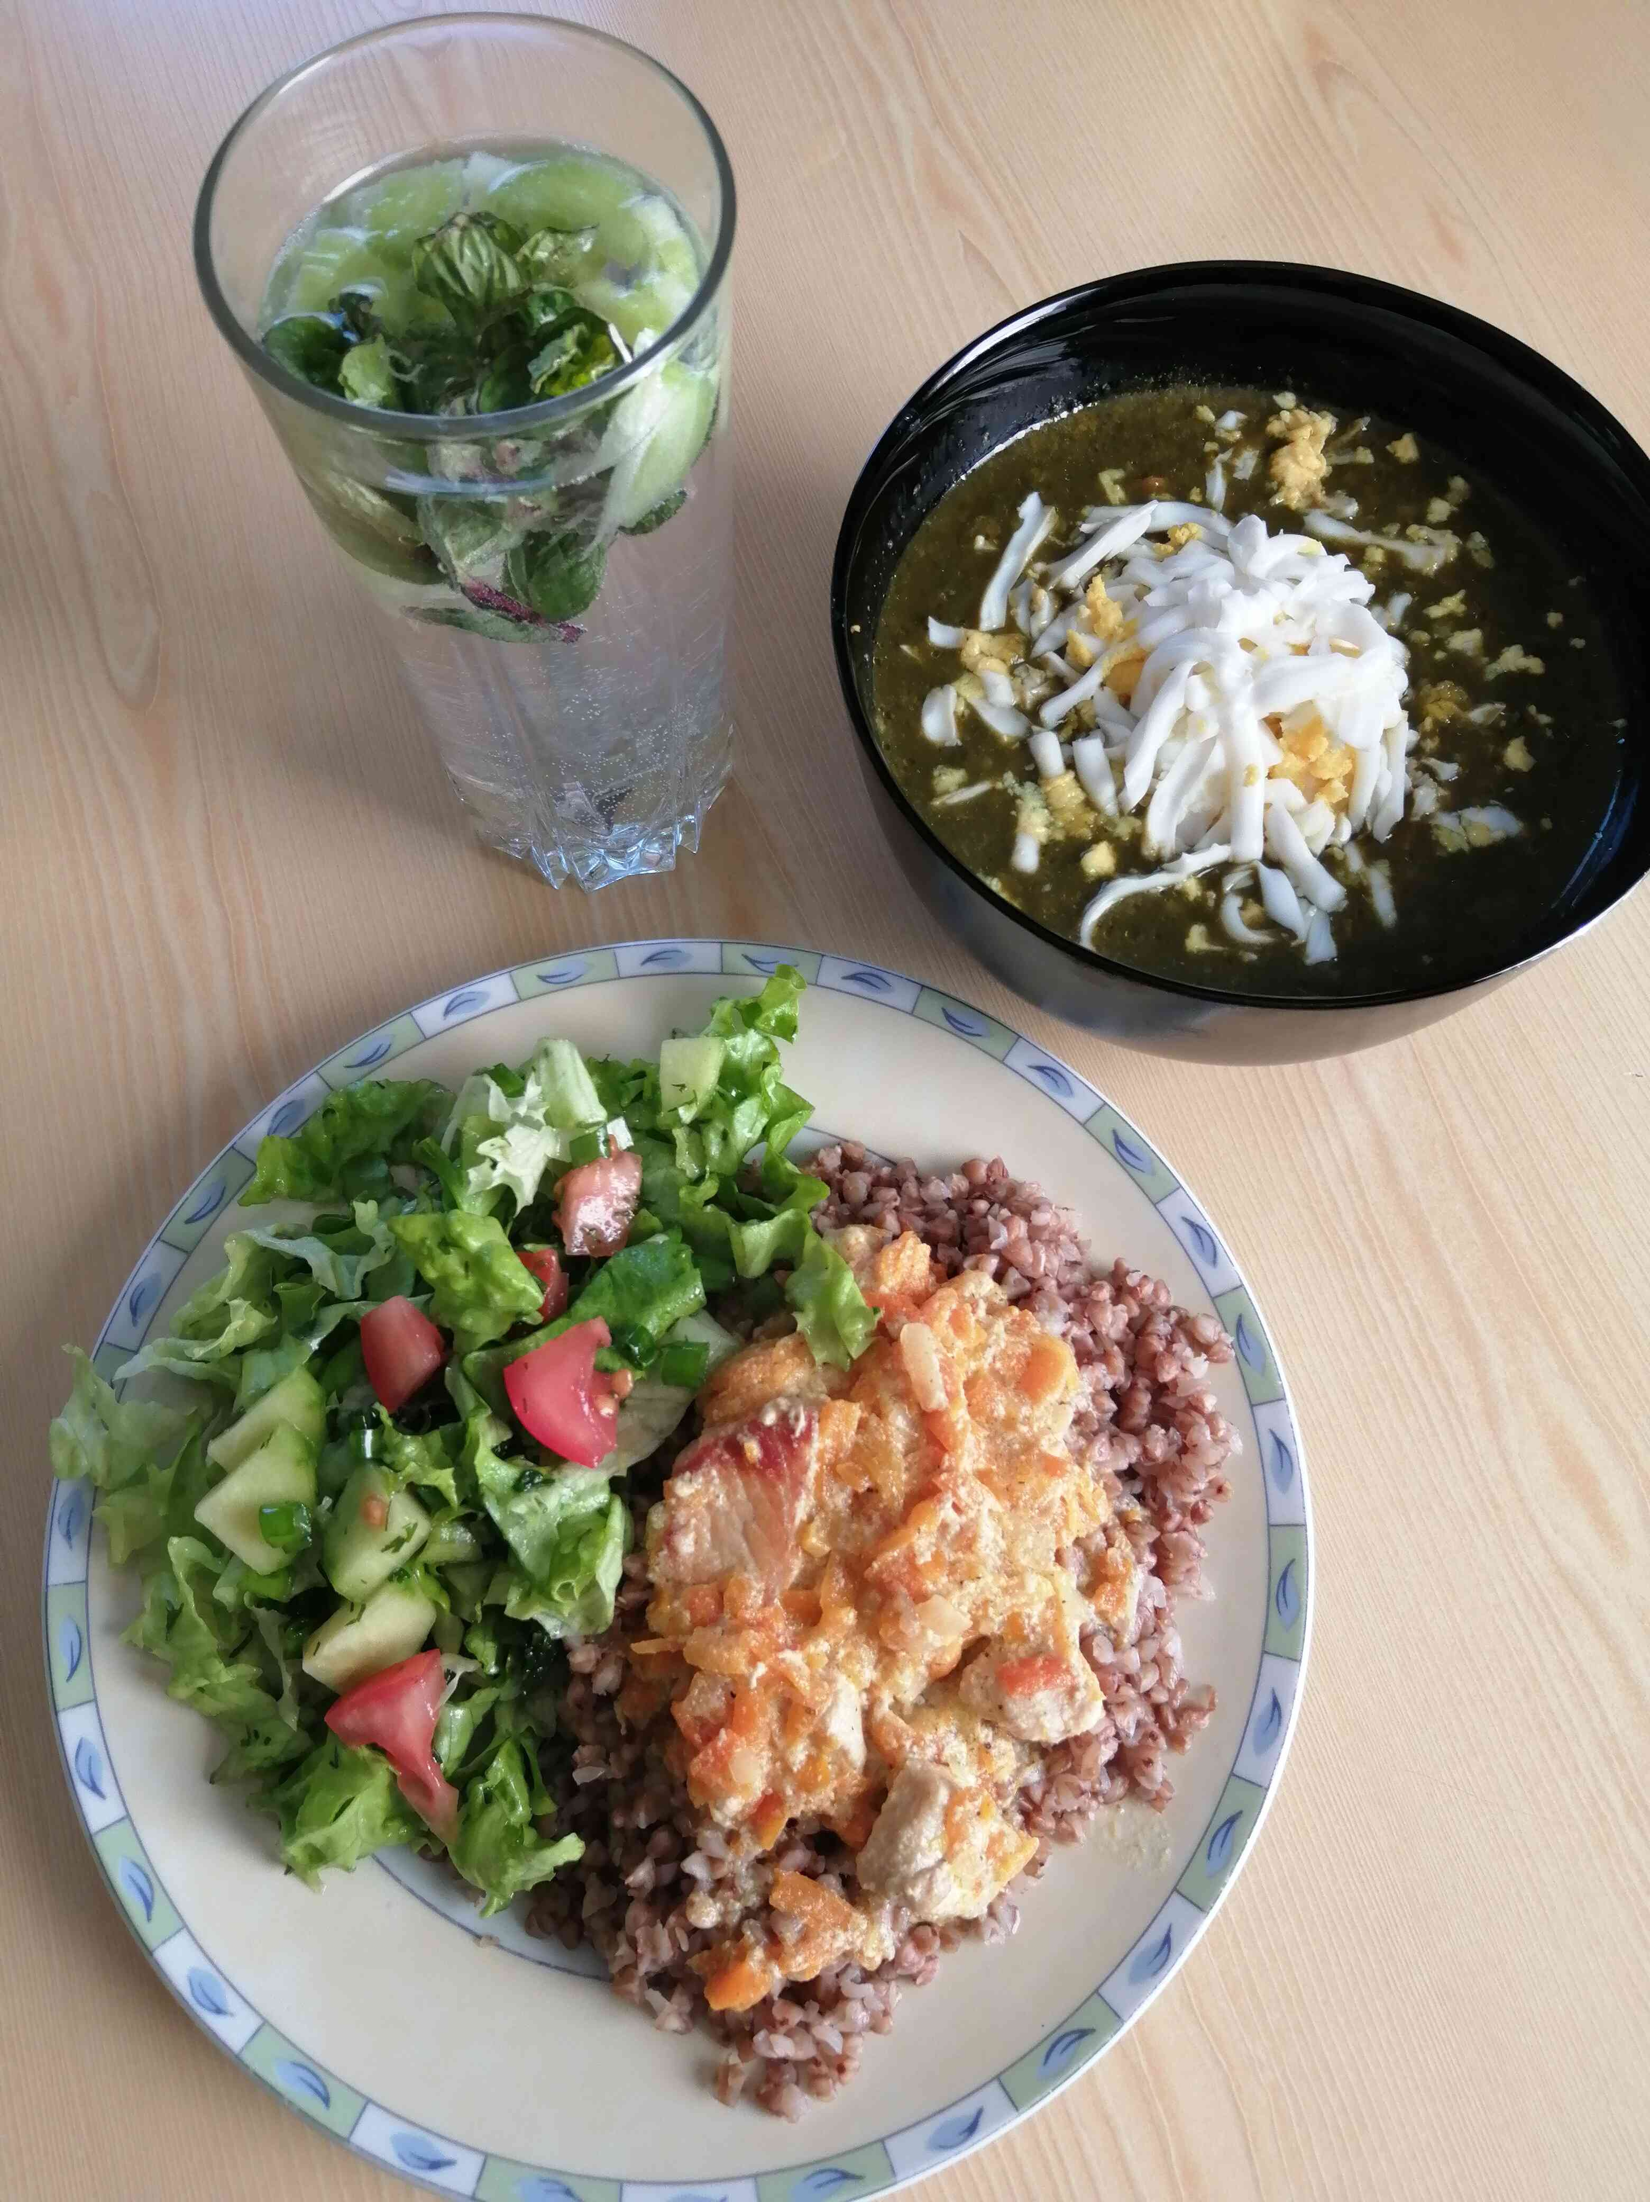
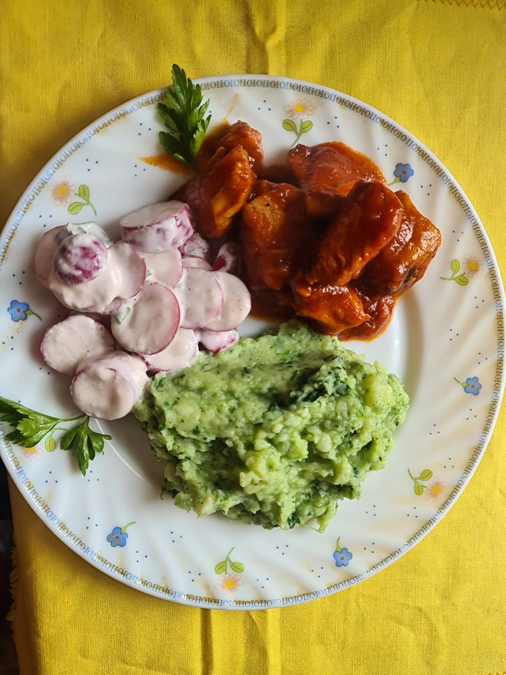
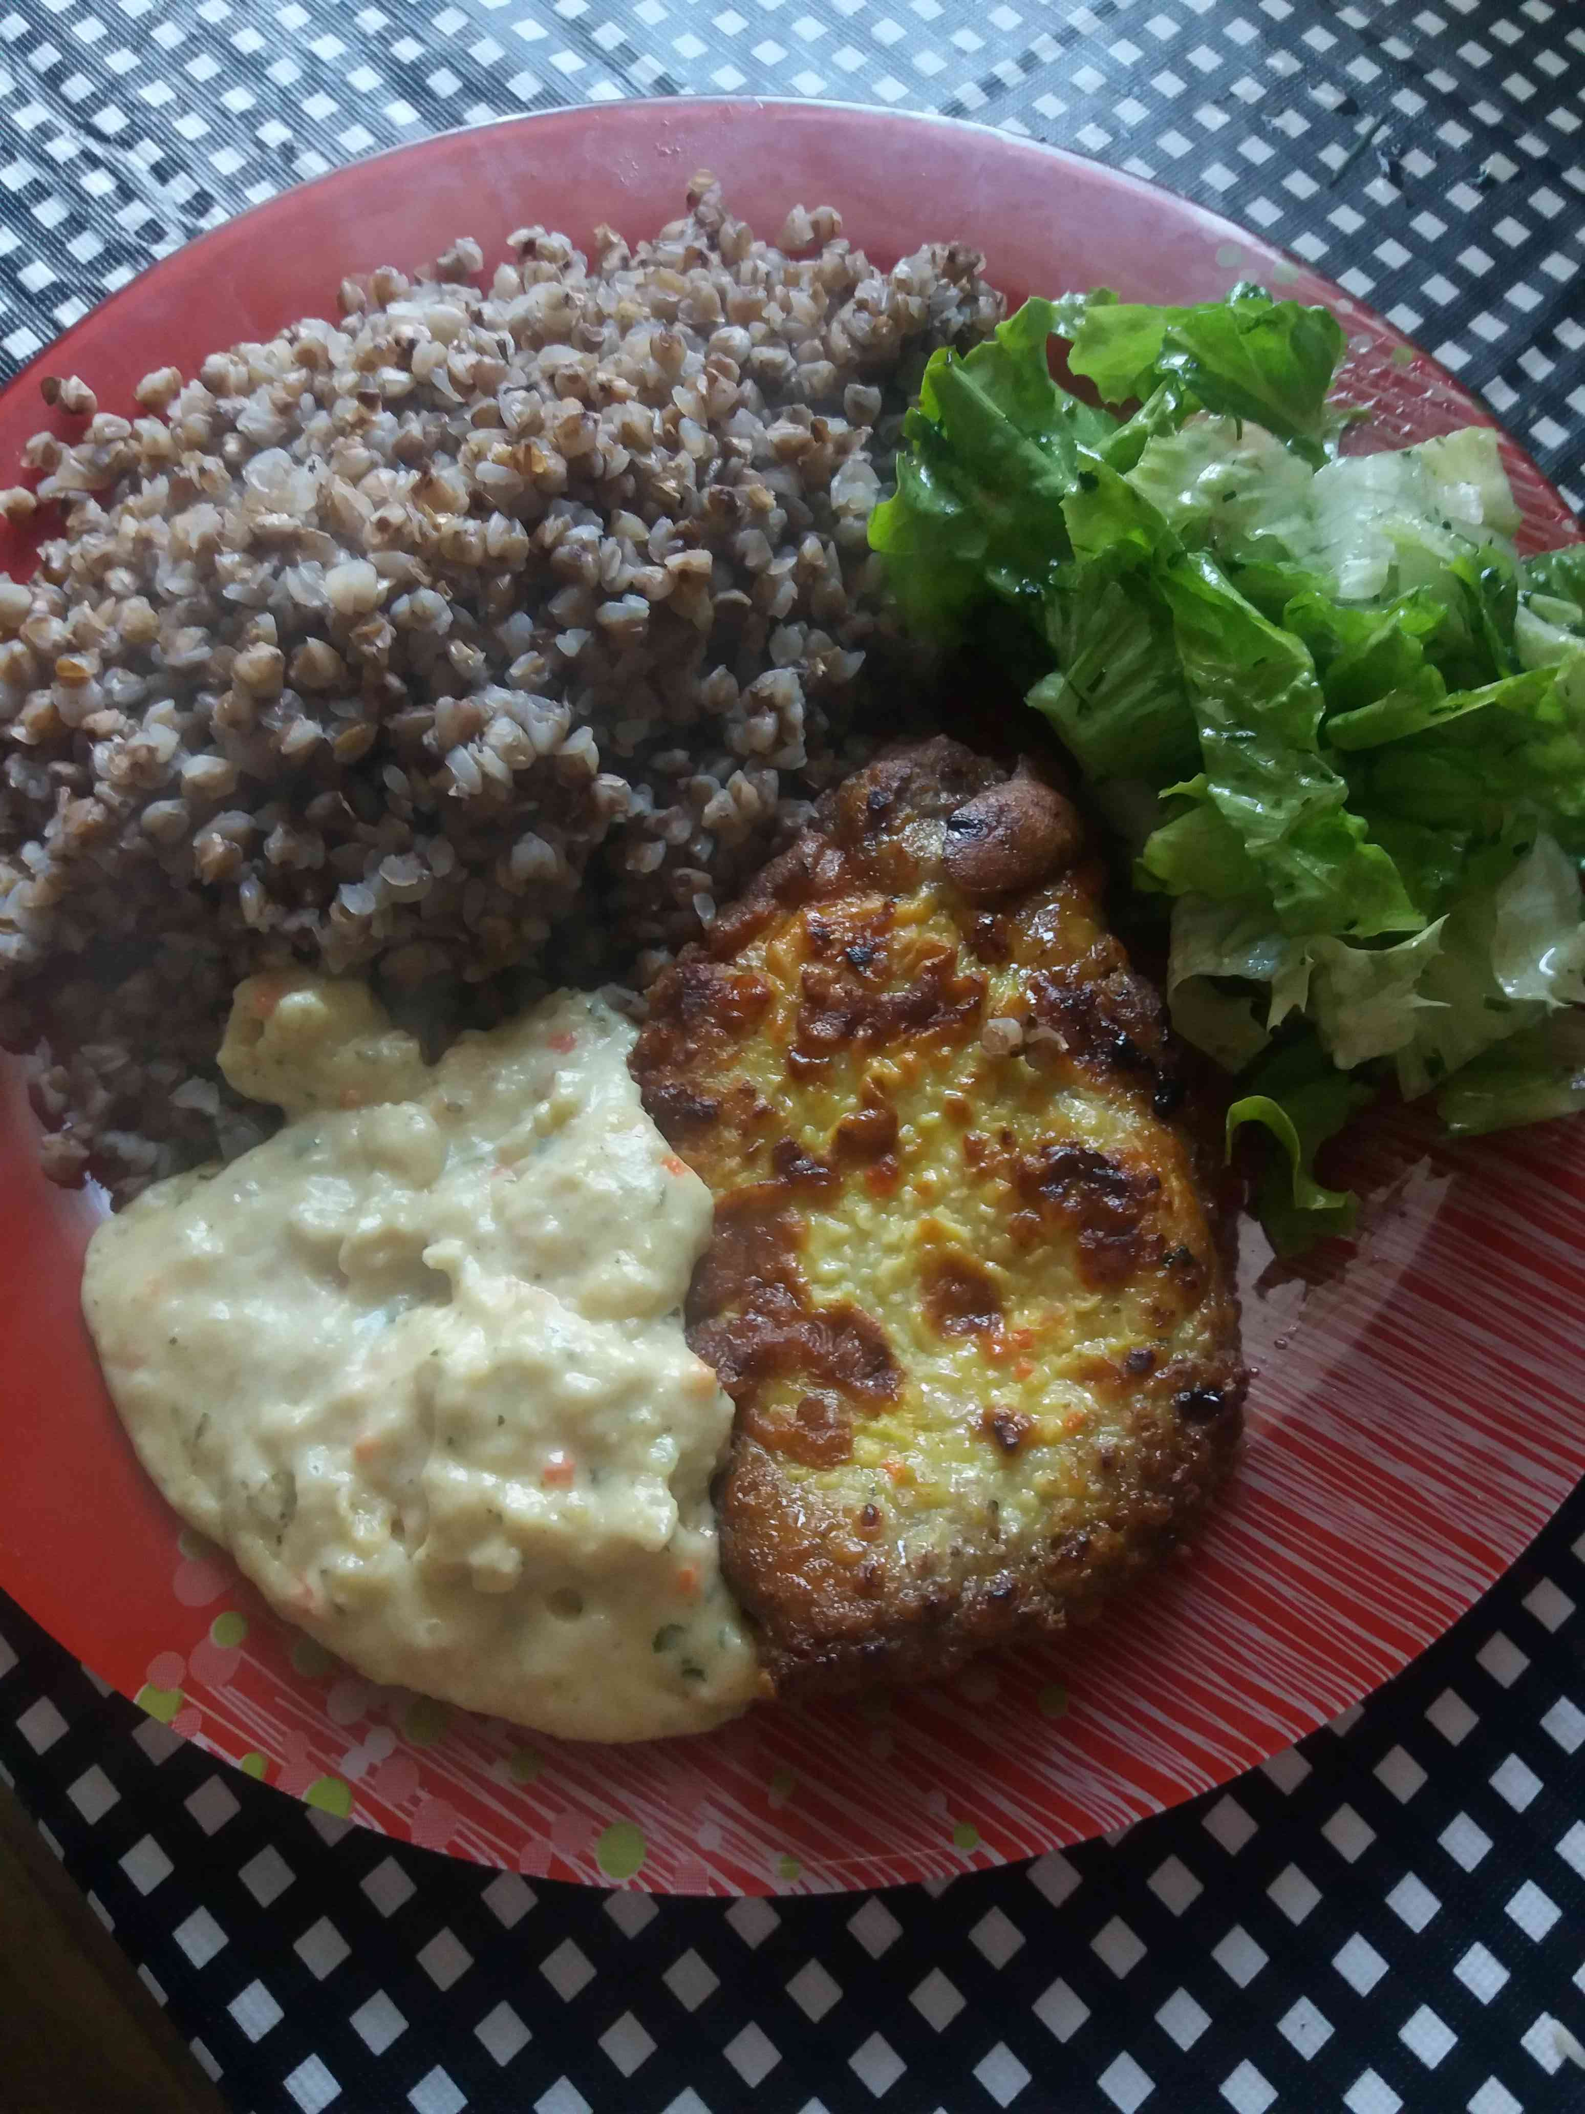

Slide 14
Paldies par uzmanību!

